Slide 1


A Compact and Accurate Module for Classification
Project Report
Đào Anh Vũ - 15 11 037
Trương Quốc Bình - 15 11 003
Trịnh Hữu Phương - 15 11 021
Mark Last & Oded Maimon

Slide 2
Mục tiêu
Xây dựng một mô hình phân lớp nhỏ gọn và chính xác gọi là Information Network Model
Kiến thức
Lý thuyết thông tin của Shannon
Xác suất thống kê
Kiểm định thống kê & Kiểm định giả thuyết

Slide 3
Nội dung
Giới thiệu bộ dữ liệu học
Hạn chế của phương pháp phân lớp thông thường (C4.5 , Naïve Bayes,…)
Nguyên lý phân lớp theo thuyết thông tin
Độ trưởng thành thông tin - mutual information
Ý nghĩa thống kê – statistic significance
Mutual Information
Sự khác nhau giữa mô hình mạng lý thuyết thông tin và cây quyết định
Thủ tục xây dựng mạng lý thuyết thông tin
Cách chọn thuộc tính rời rạc
Cách chọn thuộc tính liên tục
Rời rạc hóa thuộc tính liên tục
Rút trích luật
Phân tích độ phức tạp thủ tục xây dựng mạng.
Minh họa bằng chương trình
Thực nghiệm
Kết luận
Hỏi và Đáp

Slide 4
Dữ liệu huấn luyện
Credit Approval data set (“Australian”)
Lấy từ UCI Repository
19 July 2002
C.L. Blake and C.J. Merz
http://www.ics.uci.edu/~mlearn/MLRepository.html

Slide 5
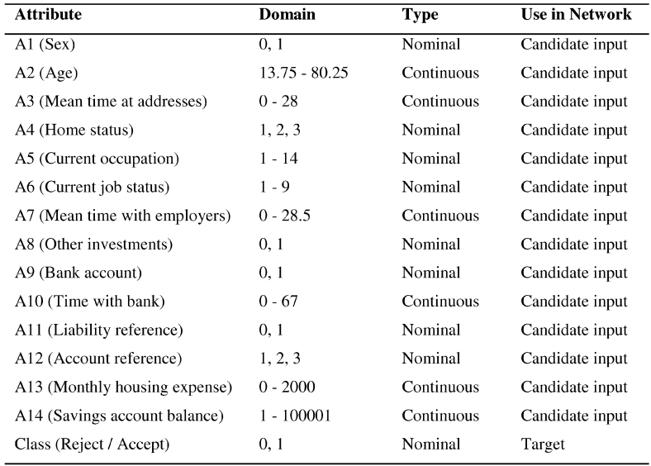
Mô tả dữ liệu huấn luyện

Slide 6
Hạn chế của phương pháp phân lớp thông thường
Tiếp cận Postpruning :
Xây dựng một cây đồ sộ ( grow a maximal tree)
Sau đó tỉa cành cho gọn (prune)
→ Chi phí cắt tỉa cao
Chưa chú trọng đến ý nghĩa thống kê của các thuộc tính trong mô hình
→ Mô hình phân lớp còn phức tạp
Notes:
Chưa chú trọng đến:
Giá trị của các mẫu khám phá (validity of discovered patterns)
Tính đơn giản của mô hình đại diện (simplicity of representation)
Xác định các đặc trưng có liên quan (identification of relevant features)

Slide 7
Thuyết thông tin của Shannon
Loại bỏ sự không chắc chắn
Nếu có nhiều lớp cần xác định thì cần nhiều thông tin hơn để đảm bảo độ chính xác cao hơn so với ít lớp cần xác định
Việc thêm thông tin vào thuộc tính thì Chỉ có thể làm giảm Entropy của nó chứ không tăng.

Slide 8
Ba nguyên lý phân lớp
Mutual Information cao nhất
Kiểm định ý nghĩa thống kê
Tìm tập thuộc tính nhỏ nhất

Slide 9
Mutual Information (MI)
Là thước đo sự phụ thuộc lẫn nhau của hai biến ngẫu nhiên.
Nó định lượng “Lượng thông tin” (đơn vị là bits) thu được của một biến ngẫu nhiên thông qua một biến ngẫu nhiên khác và ngược lại.

Slide 10
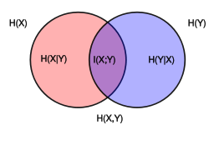
Mutual Information (MI)
H(X) và H(Y): Unconditional Entropy
Notes:
H(X): màu đỏ và màu tím; H(Y): màu xanh và màu tím

Slide 11

Mutual Information (MI)
H(X,Y): joint entropy (both circles)
Notes:
https://en.wikipedia.org/wiki/Joint_entropy

Slide 12
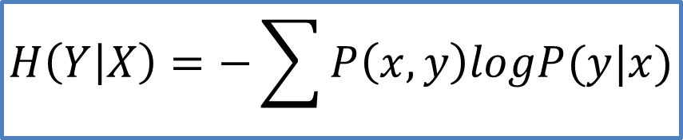
Mutual Information (MI)
H(X|Y) và H(Y|X): Conditional Entropy
$$H\left(Y | X\right)=−\sum{P\left(x,y\right)logP(y|x)}$$
Notes:
https://en.wikipedia.org/wiki/Mutual_information

Slide 13
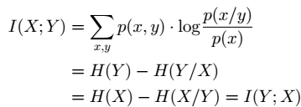
Mutual Information (MI)
I(X|Y): mutual information
Notes:
https://en.wikipedia.org/wiki/Mutual_information

Slide 14

Mutual Information (MI)
Nếu hai biến x, y độc lập với nhau thì:
I(X|Y): mutual information
Notes:
https://en.wikipedia.org/wiki/Mutual_information

Slide 15
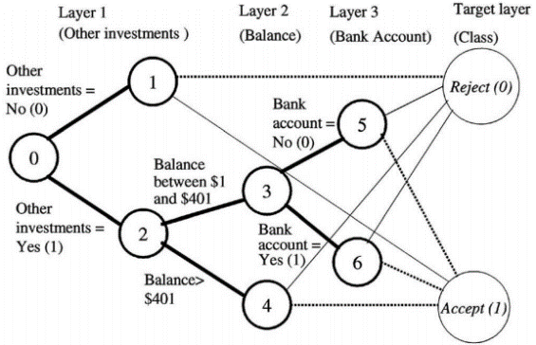
Information Network Model Structure
Layer
Tất cả các node ở cùng một lớp được gán nhãn cùng một thuộc tính
Các thuộc tính liên tục được rời rạc hóa cùng một khoảng rời rạc giống nhau ở tất cả các node liên quan
Hidden Layer: 1,2,3
Final Layer: lớp ẩn cuối cùng mỗi lần lập thủ tục dựng mạng
Layer0: chỉ có root node
Target Layer
Layer 0
Layer 1
Layer 2
Layer 3
Target Layer
Hidden Layer
Internal connection
Terminal to target connection
Predictive target values
Notes:
Layer 0 chỉ có 1 node

Slide 16
Information Network Model Structure
Node
Root node (node zero)
Terminal (unsplit) node
Split node
Layer 0
Layer 1
Layer 2
Layer 3
Target Layer
Internal connection
Terminal to target connection
Predictive target values
Notes:
Layer 0 chỉ có 1 node

Slide 17
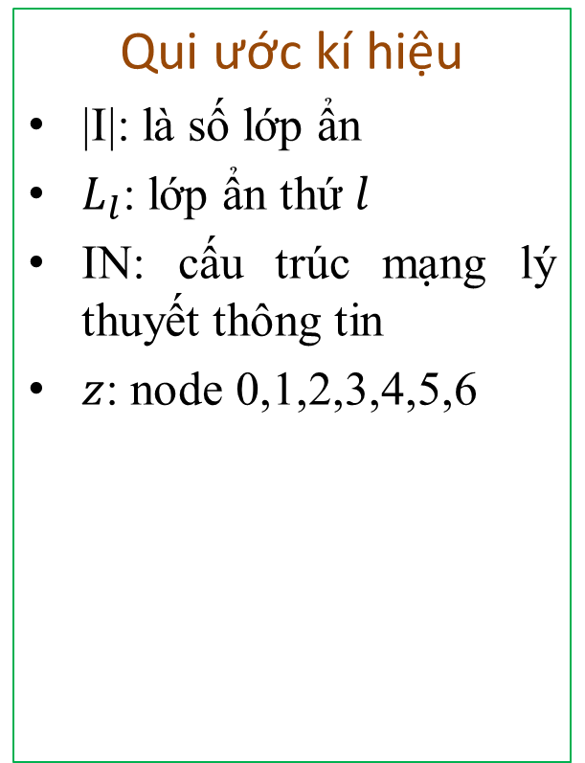
Information Network Model Structure
Qui ước kí hiệu
|I|: là số lớp ẩn
$L_{l}$: lớp ẩn thứ $l$
IN: cấu trúc mạng lý thuyết thông tin
$z$: node 0,1,2,3,4,5,6
Layer 0
Layer 1
Layer 2
Layer 3
Target Layer
Internal connection
Terminal to target connection
Predictive target values
Notes:
Layer 0 chỉ có 1 node

Slide 18
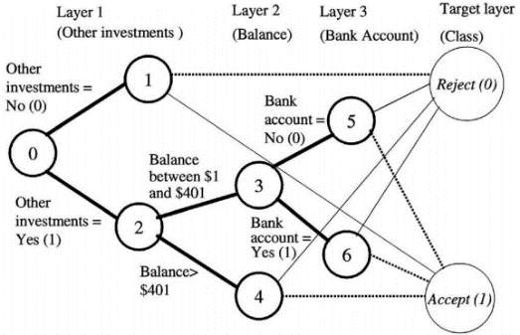
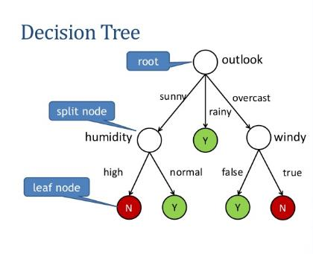
Information Network Model
ID3 , C4.5 Classification Model

Slide 19
Thủ tục xây dựng mạng lý thuyết thông tin
Input:
Tập n mẫu học;
Tập m thuộc tính ứng viên(rời rạc và liên tục);
Thuộc tính mục tiêu T;
Mức ý nghĩa 0.1% để kiểm định có nên splitting node tương ứng với thuộc tính đang xét.
Output:
Tập các thuộc tính được chọn I (mỗi một thuộc tính tương ứng với một hidden layer);
Mô hình mạng lý thuyết thông tin IN

Slide 20
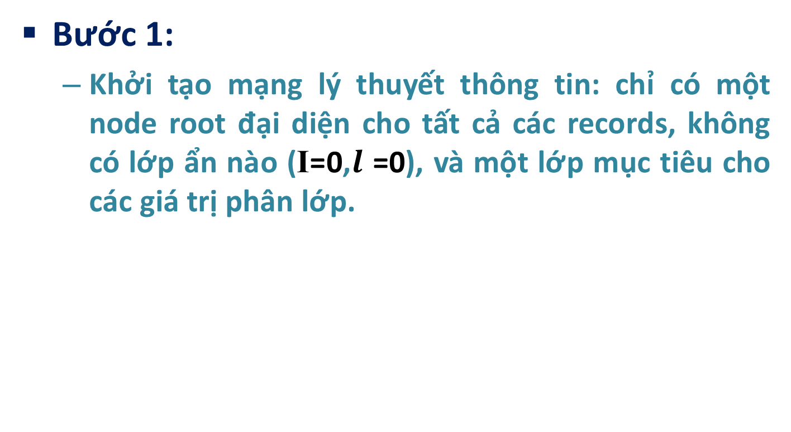
Thủ tục xây dựng mạng lý thuyết thông tin
Bước 1:
Khởi tạo mạng lý thuyết thông tin: chỉ có một node root đại diện cho tất cả các records, không có lớp ẩn nào (I=0,$l$ =0), và một lớp mục tiêu cho các giá trị phân lớp.

Slide 21
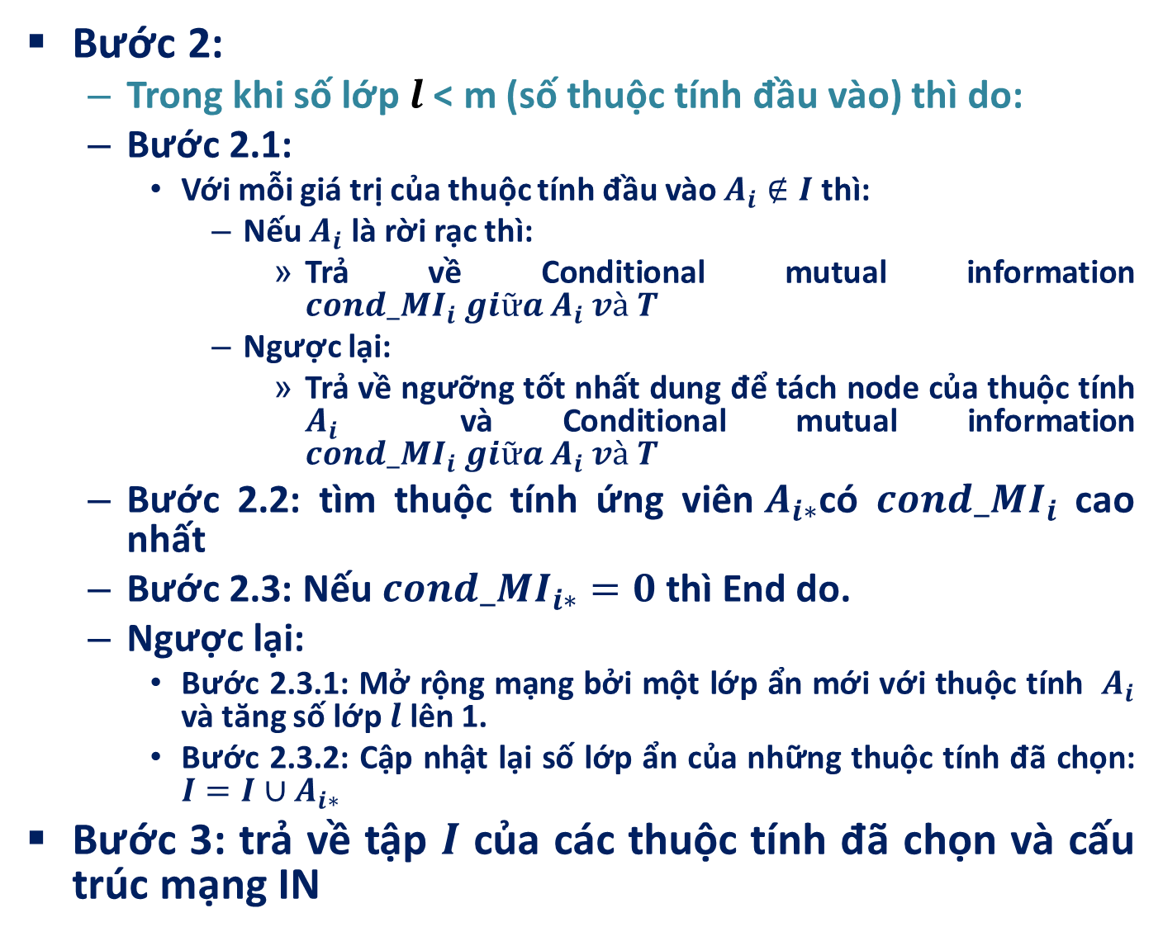
Bước 2:
Trong khi số lớp $l$ < m (số thuộc tính đầu vào) thì do:
Bước 2.1:
Với mỗi giá trị của thuộc tính đầu vào $A_{i}∉I$ thì:
Nếu $A_{i}$ là rời rạc thì:
Trả về Conditional mutual information ${cond_MI}_{i} giữa{ A}_{i} và T$
Ngược lại:
Trả về ngưỡng tốt nhất dung để tách node của thuộc tính $A_{i}$ và Conditional mutual information ${cond_MI}_{i} giữa{ A}_{i} và T$
Bước 2.2: tìm thuộc tính ứng viên${ A}_{i∗}$có ${cond_MI}_{i}$ cao nhất
Bước 2.3: Nếu ${cond_MI}_{i∗}=0$ thì End do.
Ngược lại:
Bước 2.3.1: Mở rộng mạng bởi một lớp ẩn mới với thuộc tính $A_{i}$ và tăng số lớp $l$ lên 1.
Bước 2.3.2: Cập nhật lại số lớp ẩn của những thuộc tính đã chọn: $I=I∪A_{i∗}$
Bước 3: trả về tập $I$ của các thuộc tính đã chọn và cấu trúc mạng IN

